Slide 1
Traduction automatique des cours
Principes généraux de fonctionnement
Notes:
Bonjour et bienvenue à tous pour cette courte présentation de l’outil de traduction développé à l’UFR Sciences et Techniques.
Mon but est de vous en présenter les principes généraux et de vous en faire une petite démonstration.

Slide 2
Objectifs
Mise en place d’une solution de traduction automatique des enseignements en présentiel.
La solution se base sur les outils de transcription de la parole intégrées dans le navigateur Google Chrome, d’une solution de traduction en ligne (Google Translate ou DeepL translate (à venir)), et des dispositifs de synthèse vocale intégrés aux navigateurs web.
Se concrétise par deux applications web clientes (enseignant et étudiants) et une application serveur chargée de la synchronisation entre les différents utilisateurs et orchestre les demandes de traduction vers les serveurs tiers.
Notes:
Voici les principaux objectifs de l’outil.
Il y avait clairement un besoin exprimé pour mettre en place une solution qui permet, à moindre coût pour les enseignants, d’ouvrir les cours aux étudiants internationaux, non francophones.
Le besoin concerne les cours en présentiel mais il est facile d’imaginer comment étendre la solution que nous proposons à des situations de cours à distance ou hybrides.
La solution se base sur trois choses.
La parole de l’enseignant est tout d’abord transcrite en texte en utilisant les outils de transcription de la parole intégrées dans le navigateur Google Chrome.
Puis, ces textes sont transmis à une solution de traduction en ligne, cela peut être Google Translate qui permet de traduire dans une centaine de langues ou DeepL translate qui fournit une traduction de meilleure qualité mais dans un nombre plus restreint de langues.
Enfin, les dispositifs de synthèse vocale intégrés aux navigateurs web permettent de transcrire le discours par oral, dans la langue de l’auditeur.
[pause]
Tout ceci se concrétise par deux applications web clientes (une application pour les enseignants et une application pour les étudiants) et une application serveur qui est chargée d’orchestrer tout le dispositif.

Slide 3


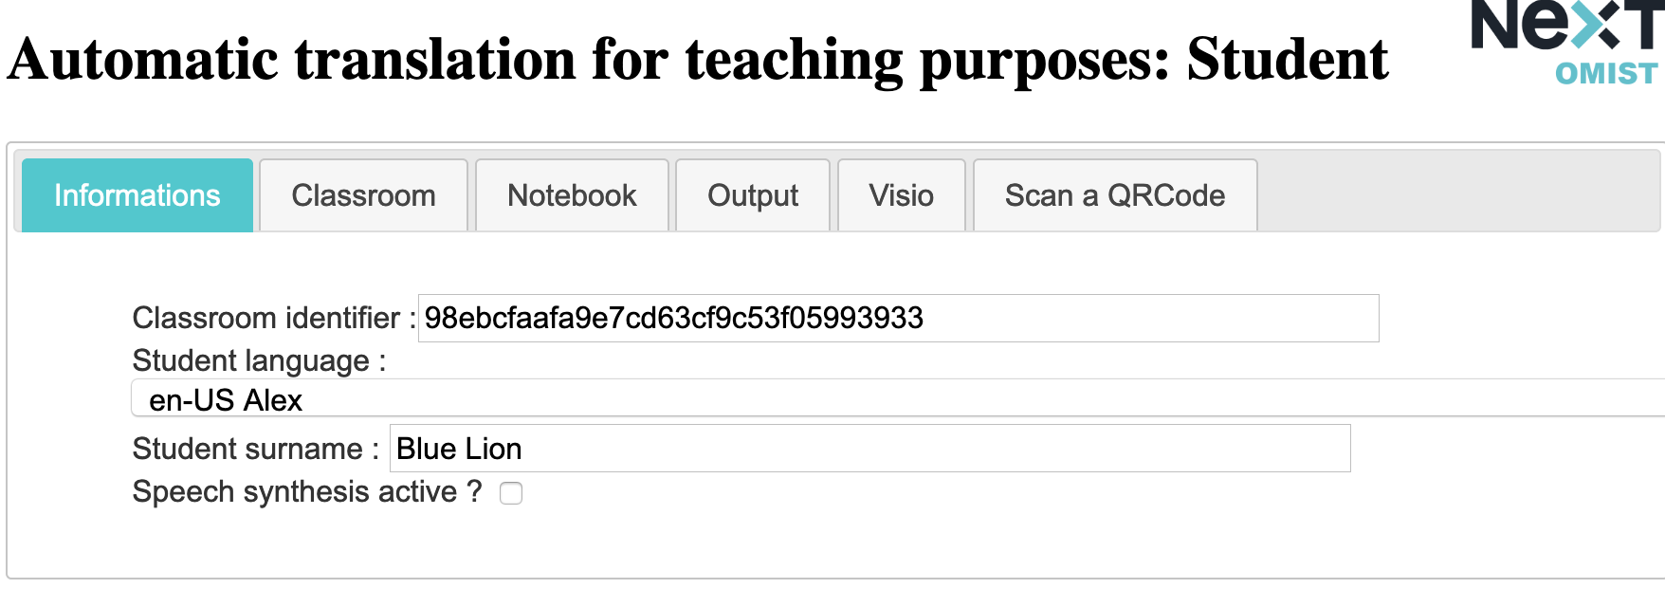
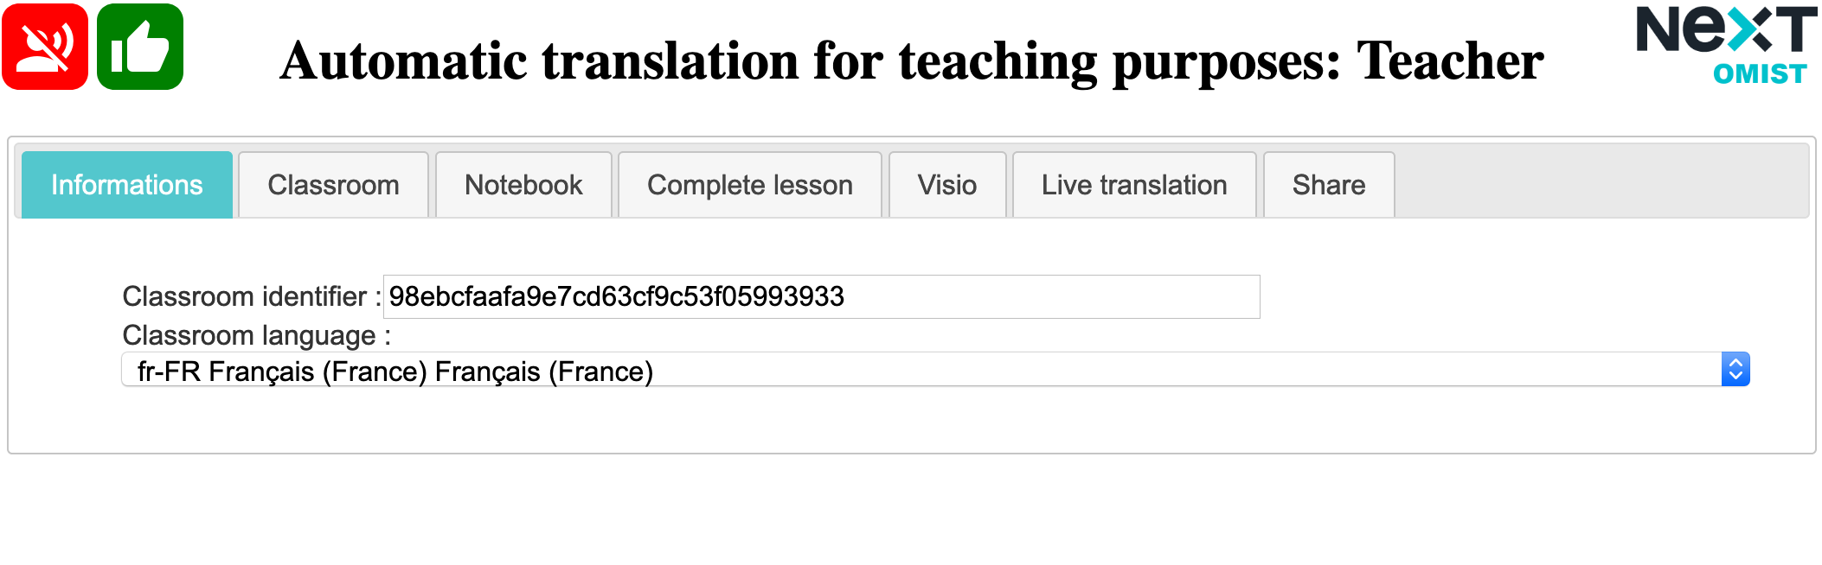
Notes:
Voici le schéma de principe de l’outil.
On retrouve les deux applications principales, une pour l’enseignant et une autre pour les étudiantes ou les étudiants.
Un serveur web orchestre le dialogue entre ces applications et il gère le dialogue avec les outils de traduction en ligne.

Slide 4
20€ par mois par service de traduction et selon utilisation
400€/an si utilisation de Google Translate et DeepL traduction
€
€
0€ si VM @univ-nantes
~100€/an pour un hébergement externe.
200-400€ pour une tablette
~10000€ pour équiper une salle (dont valise de transport)
€
€
0€ si machine de l’enseignant
1000€ si machine de prêt pré-équipée
Notes:
Intéressons nous maintenant au coût d’un tel dispositif.
Ce coût peut facilement se décomposer en quatre parties dont une partie correspond à des coûts fixes d’équipement et l’autre partie correspond à des coûts variables liés principalement à des abonnements.
La grosse partie correspond à des coûts fixes de matériels informatiques.
En effet, il faut que chaque étudiant qui cherche à suivre le cours dispose d’un équipement individuel.
Cela peut-être une tablette prêtée le temps de la séance de cours par l’établissement.
Entre plusieurs séances, il faut évidemment envisager un système de stockage et de chargement de ce matériel.
Il faut compter environ 10000 euros pour un tel équipement dont environ 2000 euros pour une valise de transport permettant la recharge et la synchronisation et 8000 euros environ pour 16 tablettes de qualité convenable.
L’enseignant doit aussi disposer d’un ordinateur pour la diffusion du cours.
Mis à part la nécessité de disposer du navigateur Google Chrome, disponible gratuitement sur tous les systèmes d’exploitation, aucun logiciel ou équipement particulier n’est nécessaire.
L’ordinateur personnel de l’enseignant peut donc être utilisé.
Il est cependant raisonnable d’envisager un ordinateur de prêt convenablement configuré qui pourrait être stocké avec les tablettes.
Les autres postes de coût concernent d’une part l’abonnement indispensable à un service de traduction, qui dispose d’une API pour un accès en ligne.
Deux services se dégagent.
Google Translate a comme intérêt de permettre la traduction dans plus d’une centaine de langues pour un coût d’abonnement minime (calculé au caractère traduit).
DeepL Translate a comme intérêt de produire une traduction de très bonne qualité mais dans un nombre de langues limité et pour un coût légèrement supérieur à Google Translate.
Pour une utilisation relativement intensive estimée à l’échelle de l’Université de Nantes (estimation de l’équivalent en traduction d’un ouvrage de 1000 pages par mois), il faut compter environ 400 euros par an pour l’abonnement à ces deux services.
Enfin, le dernier poste de dépense concerne l’hébergement du site web qui regroupe toutes les applications. Il est raisonnable d’envisager un hébergement sur une machine virtuelle fournie par la DSIN, et donc un coût nul.
Si non, un hébergeur externe facture ce service environ 100 euros par an, nom de domaine compris.

Slide 5
Equipement(s) nécessaire(s)
Enseignant :
“utilisation normale” : un ordinateur avec le navigateur Google Chrome (impératif pour utiliser la transcription de la parole).
pour le mode “low cost” : ordinateur et périphérique de diffusion FM.
Etudiant (1 par étudiant qui a besoin d’une traduction) :
“utilisation normale” : un dispositif de lecture (avec casque audio si en présentiel) (ordinateur, smartphone ou tablette).
“low cost” et uniquement en présentiel pour une seule langue traduite : une radio FM (avec casque)
Autre : serveur web géré par l’université (ou un tiers de confiance)
Notes:
Voici un petit récapitulatif des équipements nécessaires.
La seule chose nouvelle concerne la possibilité de développement d’un mode à bas coût, avec comme objectif de réduire le coût des dispositifs mis à disposition des étudiants.

Slide 6


Mode “low cost”
Direct uniquement
Audio uniquement
1 seule langue
Direct et différé
Texte+audio+vidéo
Choix de la langue
USB
Notes:
Ce mode à bas coût peut co-exister avec le dispositif normal qui permet une diffusion en direct ou en différé du cours, et un choix de la langue d’écoute individuel.
Le mode à bas coût se caractérise par l’ajout, sur l’ordinateur de l’enseignant d’un dispositif usb qui diffuse sur la bande FM le discours, traduit dans une langue choisie par l’enseignant. Ce type de dispositif ne permet qu’une diffusion en direct du cours et dans une zone géographiquement proche de l’enseignant (quelques dizaines de mètres au maximum de l’émetteur).

Slide 7
Mode “low cost”
20€ par mois par service de traduction et selon utilisation
400€/an si utilisation de Google Translate et DeepL traduction
€
5-15€ par dispositif récepteur
€
Direct uniquement
Audio uniquement
1 seule langue
€
0€ car les étudiants viennent équipés (d’un smartphone ou autre)
Direct et différé
Texte+audio+vidéo
Choix de la langue
€
10-15€ par dispositif émetteur (fabrication via FABLAB?)
USB
€
0€ si machine de l’enseignant
1000€ si machine de prêt pré-équipée
Notes:
Ce mode est à bas coût car dans ce cas, on peut imaginer que les tablettes utilisées par les étudiants leur appartiennent.
Il serait alors possible de fournir aux étudiants une simple radio FM pour suivre le cours.
Dans ce mode, il ne reste donc que l’abonnement aux services de traduction, l’achat de quelques radios FM qui coûtent chacunes entre 5 et 15 euros et la fabrication d’un dispositif émetteur.
Pour ce dernier, un prototype totalement fonctionnel a été réalisé. Le coût de fabrication est de l’ordre de 15 euros.

Slide 8

Utilisation “standard”
Notes:
Voici une vidéo qui présente une utilisation standard de l’outil.
[resource Video|https://tinyurl.com/OMISTvideo1]
Elle est accessible à cette adresse : https://tinyurl.com/OMISTvideo1

Slide 9
Utilisation avec un discours préparé
Notes:
Voici une vidéo qui montre comment utiliser l’outil avec un discours préparé à l’avance. C’est le mode d’utilisation à privilégier.
[resource Video|https://tinyurl.com/OMISTvideo2]
Elle est accessible à cette adresse : https://tinyurl.com/OMISTvideo2

Slide 10
Utilisation de la visioconférence
Notes:
Voici une vidéo qui fait une démonstration de la fonctionnalité visioconférence intégrée à l’outil.
[resource Video|https://tinyurl.com/OMISTvideo3]
Elle est accessible à cette adresse : https://tinyurl.com/OMISTvideo3

Slide 11
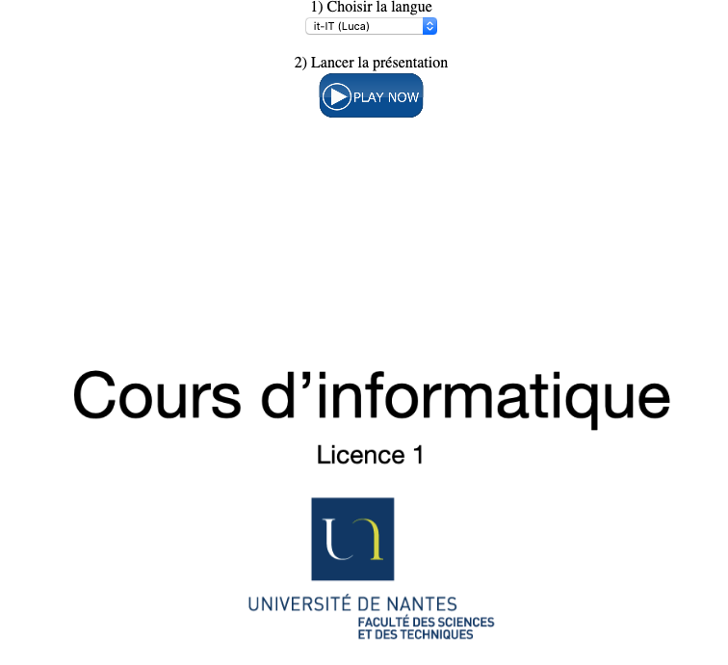
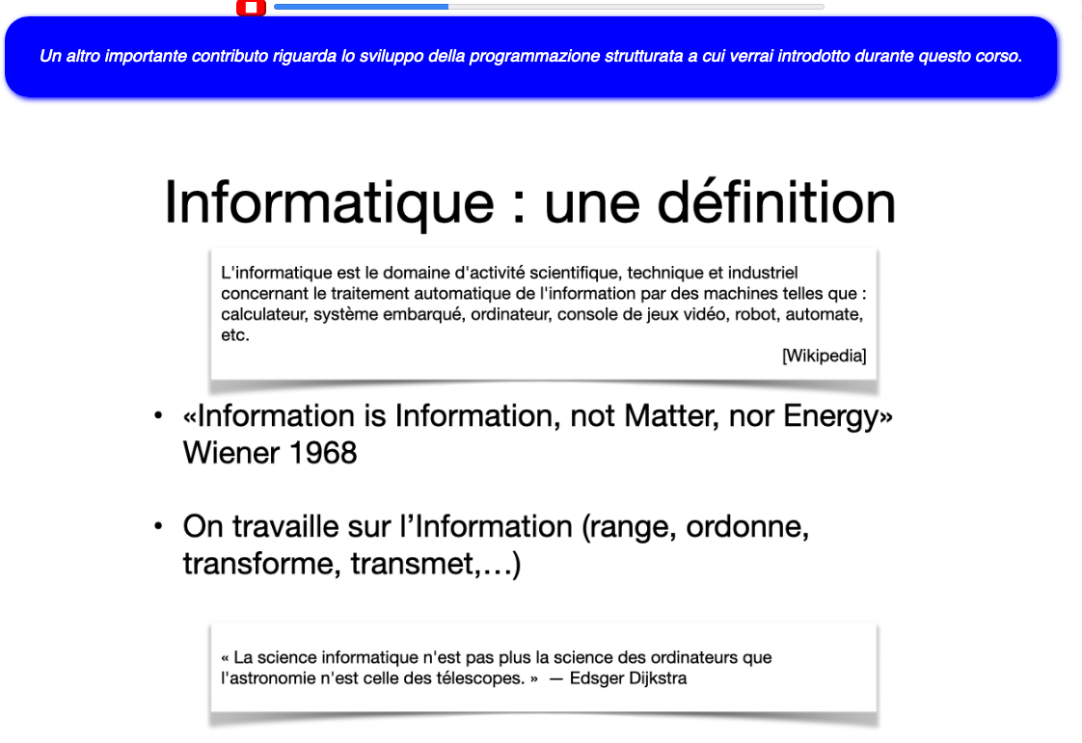
Création d’animation multilingues à partir des transparents et du discours (étape semi-automatique pour la création)
À tester ici
Notes:
Pour finir, une nouvelle fonctionnalité a été ajoutée à l’outil récemment.
Cette fonctionnalité permet de créer une animation multilingue, accessible en ligne, qui regroupe et synchronise une présentation powerpoint et le discours associé.
Un exemple est accessible à cette adresse : https://algoscript.info/CoursL1/Traduction/
Ces animations ont trois intérêts par rapport aux vidéos.
Premièrement, elles sont produites très simplement et de manière semi-automatique ce qui évite tous les temps de captation et de montage nécessaires à la production de vidéos.
Deuxièmement, elles sont nativement multilingues.
Enfin, le poids d’une animation, environ 10 méga octets pour une heure d’animation, et très inférieur à celui d’une heure de vidéo (environ 1 giga octet soit 100 fois plus).
Il est donc envisageable de diffuser ces animations à des endroits où les débits sont très faibles.
A noter que des développements sont en cours pour généraliser ce principe de diffusion au mode “direct” pour éviter les visioconférences gourmandes en bande passante.

Slide 12
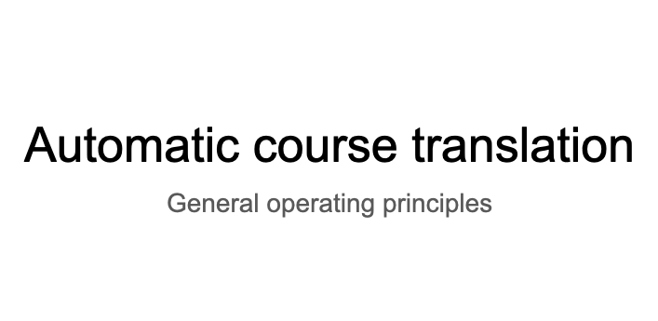
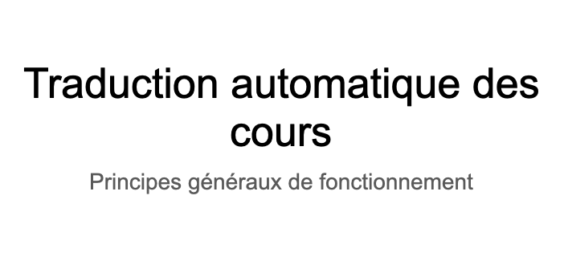
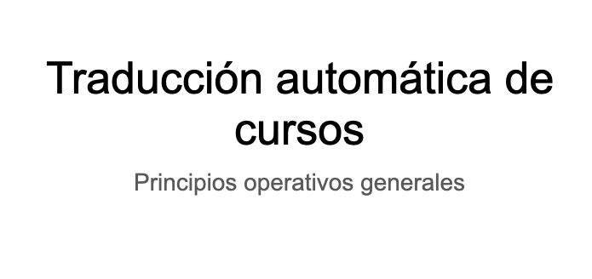
Traduction automatique des supports de cours (pptx)
Notes:
En outre, un dernier outil a été créé.
Il permet de traduire automatiquement les supports de cours.
Cela s’applique pour le moment uniquement aux présentations au format powerpoint.
Tous les textes ou notes sont traduites dans une langue cible. Le résultat est une nouvelle présentation powerpoint traduite.

Slide 13
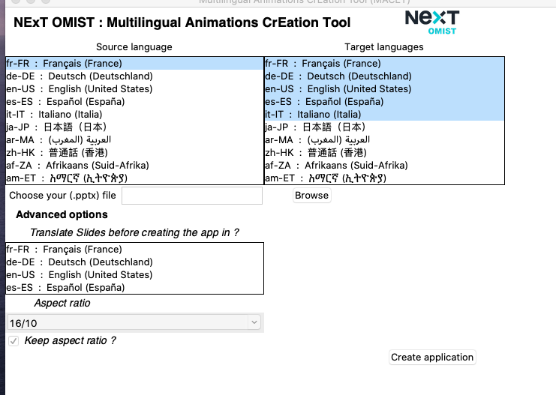
L’outil de génération des animations (sous Mac OS X)
Langue du discours
Langues de traduction du discours qui seront intégrées à l’animation/vidéo
Présentation
Langue s’il faut aussi traduire les slides (traduction de tout le texte qui se trouve dans les slides)
Notes:
Pour terminer, voici une capture d’écran de l’outil de création des animations.
Cet outil ne tourne que sous Mac OS X.
Il n’est pas prévu de le diffuser largement pour le moment.
Par contre, on peut imaginer un service qui pourra être offert aux enseignants qui le demandent.

Slide 14
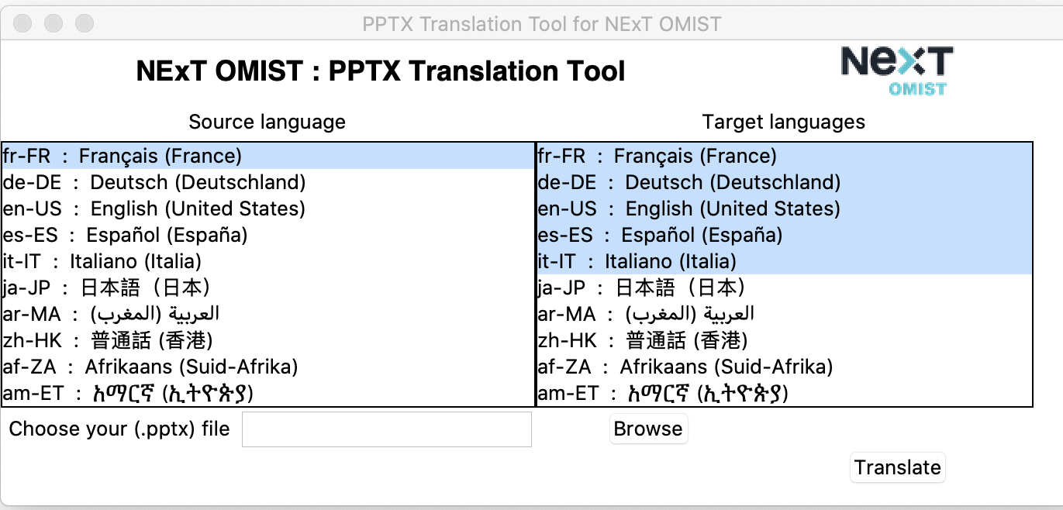
L’outil de traduction des slides (Multiplateforme)
Langue des slides
Langues de traduction des slides
Présentation
Notes:
Voici une capture d’écran de l’outil de traduction des slides.
Contrairement à l’outil précédent, cet outil peut tourner sur d’autres environnements que Mac OS X.
Il n’est pas prévu de le diffuser largement pour le moment.

Slide 15
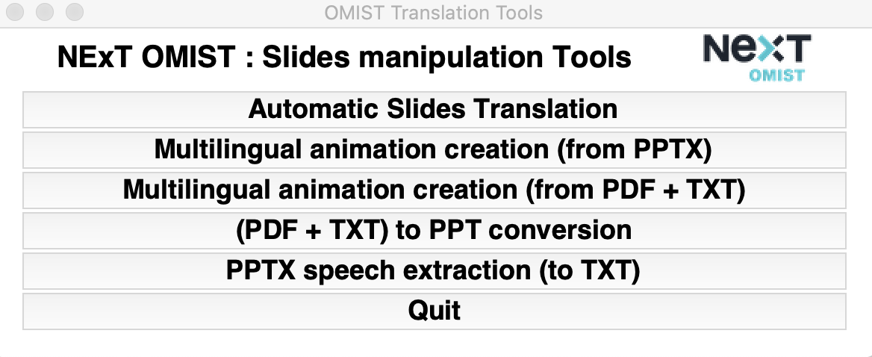
Les OMIST Tools
Notes:
Ces deux outils sont intégrés à une boite à outil plus complète de manipulation des présentations.
Entre autres, cette boite à outils contient des outils pour construire une animation à partir d’un fichier PDF, éventuellement associé à un discours écrit dans un fichier texte, notamment pour les utilisateurs de LaTeX.
On retrouve aussi des outils de conversion et d’extraction.

